Slide 1

ارائه دهنده: بهروز سناوندی
شماره دانشجوی: 9212910981
خطوط انتقال مخابراتی
مهر 94
دوره کارشناسی برق _ الکترونیک
استاد: دکتر محمد باقر علایی

Slide 2

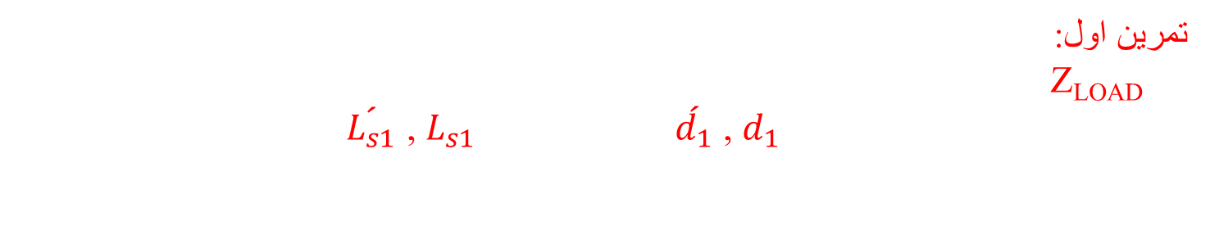








تمرین اول:
بار Z_{LOAD} با یک خط انتقال مخابراتی از روش یک استاب اتصال کوتاه تطبیق شده است مطلوب است محاسبه فاصله استاب تا بار ($\acute{d_{1}}$ , $d_{1}$) وطول استاب ($\acute{L_{s1}}$ , $L_{s1}$).
$Z_{LOAD}$ = 40+J120 ($Ω$)
LS
$Z_{0}=50$
$Z_{0}=50$
$${\overline{Y}}_{S}$$
$\overline{Y}$=1
$$Z_{LOAD}$$
$$Z_{LOAD}$$
$${\overline{Y}}_{d}$$
d$=?$

Slide 3
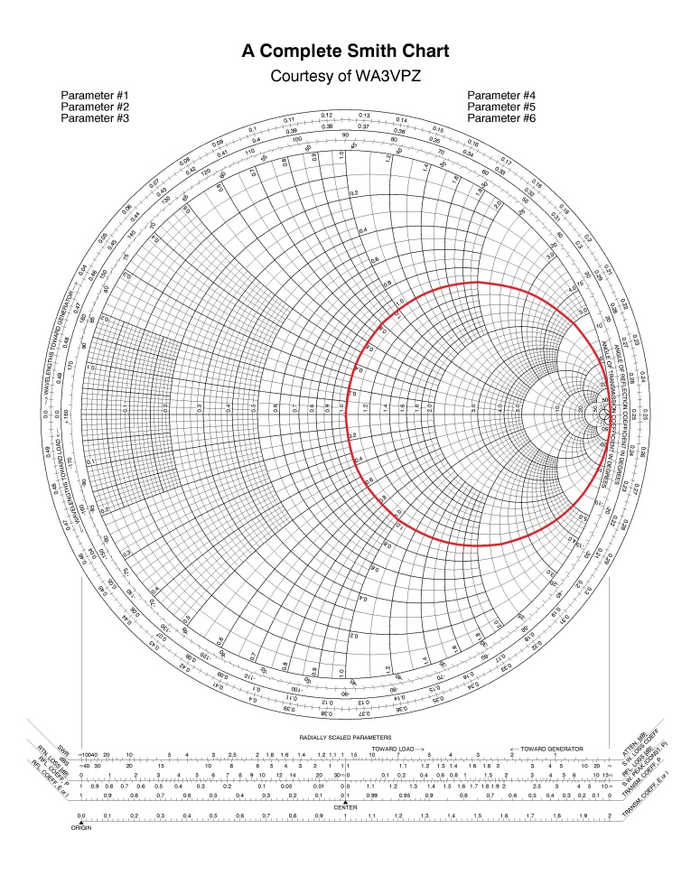








${\overline{Z}}_{LOAD}$= ${(40+J120)}/{50}$ = 0.8 + J2.4 ($Ω$)
1) برای محاسبه امپدانس نرمالیزه داریم ${\overline{Z}}_{LOAD}=\frac{Z_{LOAD}}{Z_{0}}$ :
2) نقطه $\overline{Z}$_{LOAD} را در اسمیت چارتی که دایره 1 حقیقی آن رسم شده است مشخص میکنیم .آن را P نامگذاری میکنیم و به مرکز O وصل میکنیم. به شعاع OP دایره SWR بار نرمالیزه شده را به مرکز O رسم میکنیم.
$${\overline{Z}}_{LOAD}=0.8$$
$$+J2.4$$
3) پاره خط PO را ادامه میدهیم تا دایره SWR را در نقطه Q ودایره بیرونی اسمیت چارت را در نقطه M قطع کند.
$${\overline{Y}}_{LOAD}=\frac{1}{{\overline{Z}}_{LOAD}}=\frac{1}{0.8+J2.4}=0.125−J0.375$$
4) دایره SWR ,دایره واحد را دو نقطه AوB قطع میکند پاره خطهای OA و OB را ادامه داده تا دایره بیرونی چارت را در نقاط N و $\acute{N}$ قطع کنند فاصله M تا نقاط N و $\acute{N}$ بصورت ساعتگرد به ترتیب $d$ و$\acute{d}$ را به ما نشان میدهد.
P
N
A
O
5) ادمیتانس نقاط A و B برابر است با و
که از فرمول نتایج زیر را داریم :
B
Q
$$\acute{N}$$
M
5) با مشخص کردن و در چارت وشمردن از سمت راست چارت به طور ساعتگرد تا نقاط مذکور و بدست می آیند.

Slide 4


تمرین دوم:
در یک خط انتقال مخابراتی از یک استاب اتصال کوتاه برای تطبیق استفاده شده است . اگر طول استاب و فاصله استاب تا بار داده شده باشد , مطلوبست محاسبه بار Z_{LOAD} .
LS=0.16λ
$Z_{0}=50$ (Ω)
$${\overline{Y}}_{S}$$
$\overline{Y}$=1
$$Z_{LOAD}$$
$${\overline{Y}}_{d}$$

Slide 5

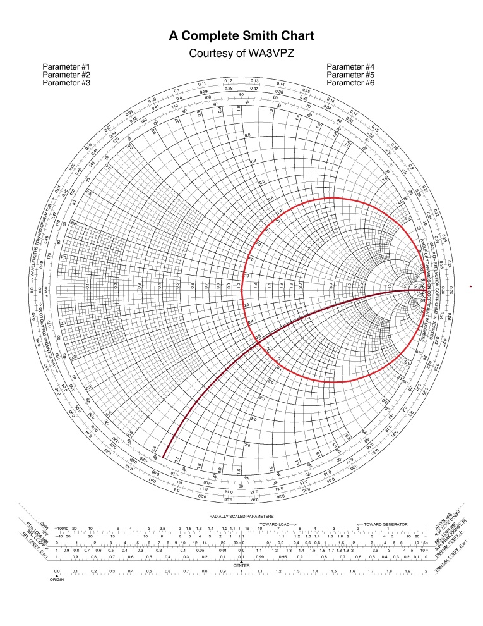
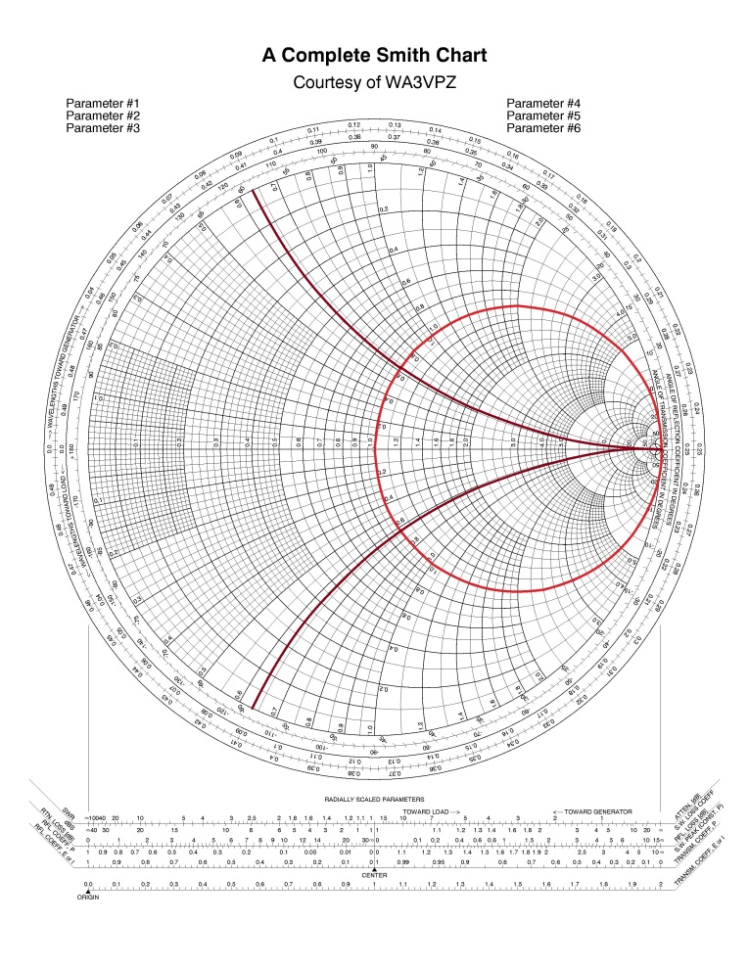
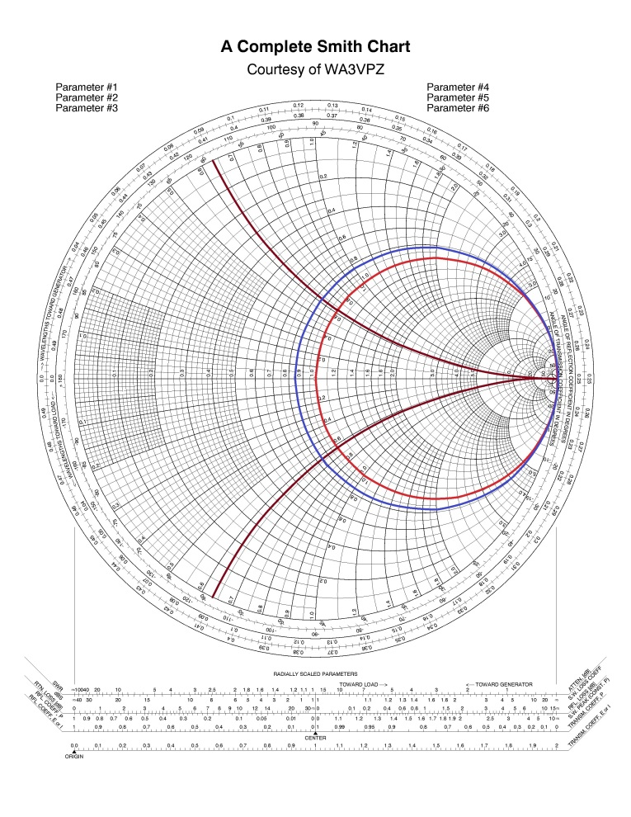
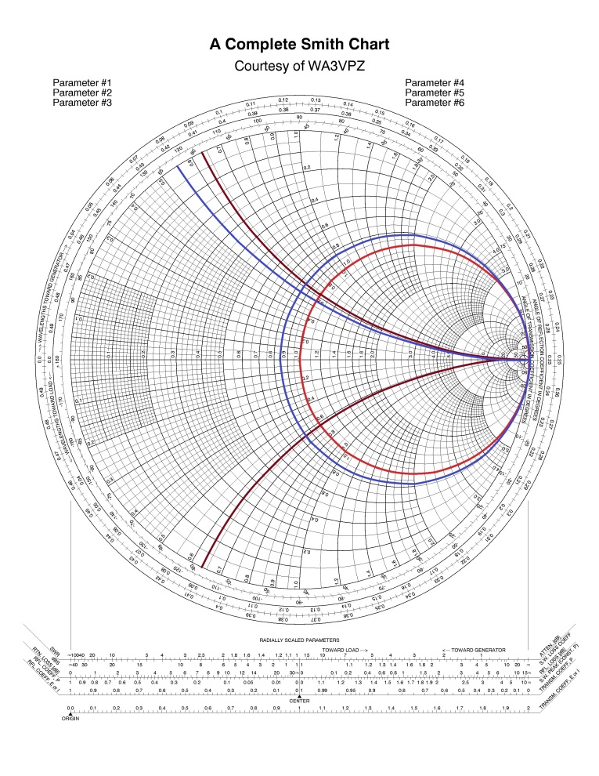




1) روی اسمیت چارت که حقیقی 1 آن پررنگ شده است از سمت راست چارت ساعتگرد به اندازه حرکت میکنیم و از روی آن مشخص میکنیم. و منحنی موهومی آن را رسم میکنیم تا دایره حقیقی 1 را در نقطه B قطع کند. نقطه b را به مرکز o چارت وصل کرده و دایره ای به شعاع OB وبه مرکز O رسم میکنیم.
2) دایره OB دایره حقیقی 1 را در نقطه دیگری نیز قطع میکند که آن را A نامگذاری میکنیم . در فرمول زیر نیز میتوان اندازه آن را محاسبه کرد:
N
${\overline{Y}}_{1}={\overline{Y}}_{d1}+{\overline{Y}}_{S1}$ 1=${\overline{Y}}_{d1}+\left(−0.63\right)$ ${\overline{Y}}_{d1}$=1+0.63j
3) نقطه A را به O وصل میکنیم و از سمت A آن را ادامه میدهیم تا چارت را در نقطه N قطع کند.
P
A
4) حالا از نقطه N در جهت خلاف عقربه ساعت به اندازه
حرکت میکنیم تا به نقطه M برسیم.
O
Q
B
5) نقطه M را با یک پاره خط به مرکز چارت یعنی نقطه O وصل می کنیم که دایره OB را در نقطه Q قطع میکند این خط را ادامه میدهیم تا دایره OB را در نقطه P قطع کند.اندازه نقطه P ضرب در Z0 جواب مساله میشود.
$${\overline{Y}}_{S1}=0.63 λ$$
$$L_{S1}=0.16λ$$
M
$${\overline{Z}}_{LOAD}=0.86+J0.55$$
$$Z_{LOAD}={\overline{Z}}_{LOAD}∗50=43+J27.5$$

Slide 6





تمرین سوم:
در مدار شکل زیر (تطبیق با دو استاب اتصال کوتاه) مطلوب است محاسبه ,
$$Z_{01}=Z_{02}=Z_{0}=50 Ω$$
LS1
LS2
$${\overline{Y}}_{S1}$$
$${\overline{Y}}_{S2}$$
$${\overline{Y}}_{1}$$
$${\overline{Y}}_{2}$$
$${\overline{Y}}_{d1}$$
$${\overline{Y}}_{d2}$$
$d_{1}=0.15$ λ
$$d_{2}=0.1\text{λ}$$

Slide 7
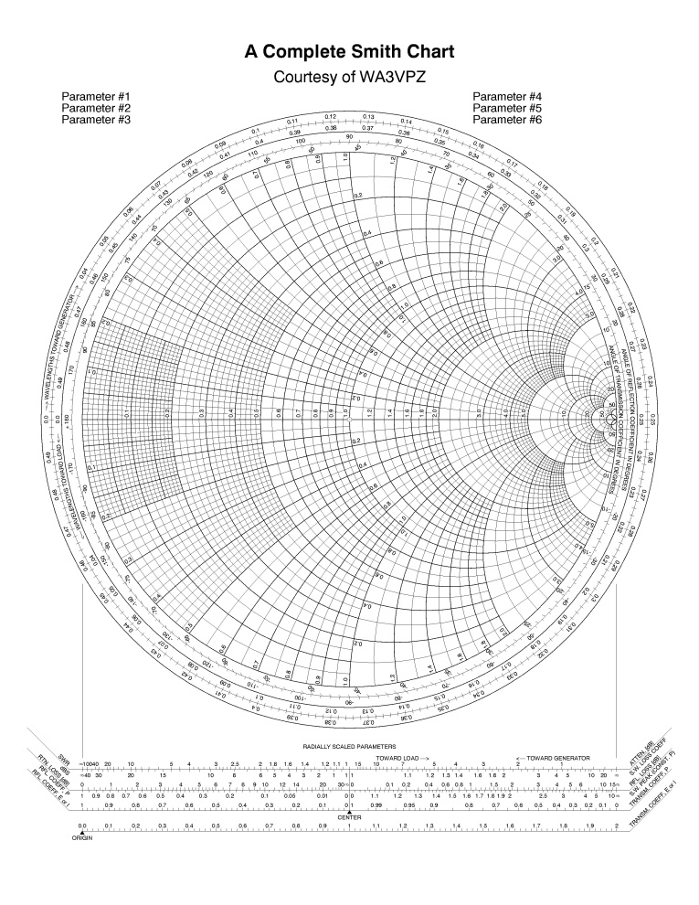
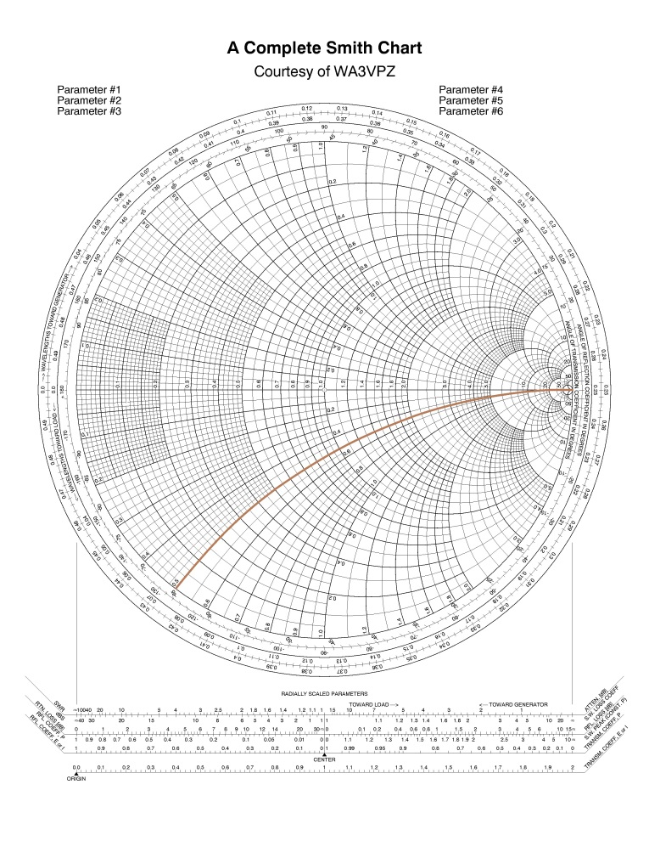
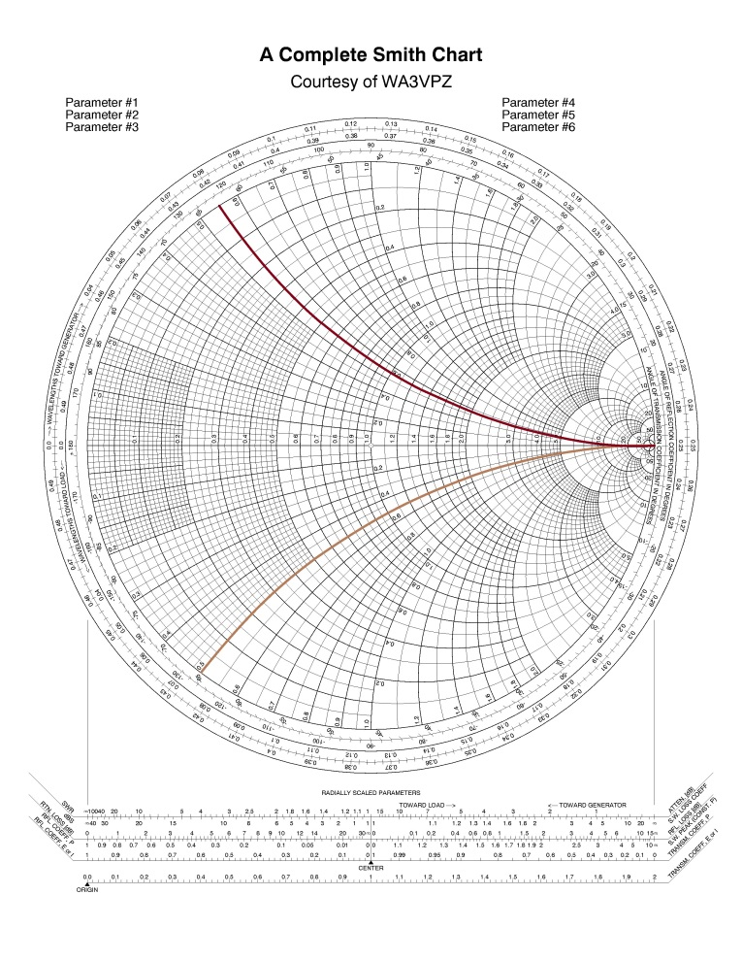


برای حل این مساله موارد پایین را به ترتیب انجام میدهیم:
1) انتقال دایره واحد پادساعتگرد به اندازه :
2) محاسبه ${\overline{Z}}_{LOAD}$ و مشخص کردن آن در نقطه p ورسم دایره SWR آن ومشخص کردن نقطه q وقرائت ادمیتانس در نقطه q و نامگذاری به نام${\overline{Y}}_{LOAD }$
N
M
C
که تقریبا با عدد بدست آمده از روی SWR برابر است
$$Q$$
$$O$$
$$\acute{O}$$
3) حرکت روی دایره SWR مربوط به امپدانس بار نرمالیزه شده به اندازه d2=0.1λ , به اینصورت که پاره خط OQ را ادامه میدهیم تا از اسمارت چارت در نقطه M بیرون برود حالا در جهت ساعتگرد به اندازه d2 حرکت میکنیم و آن را N نامگذاری میکنیم , از نقطه N به O خطی رسم میکنیم این خط دایره SWR را در نقطه C قطع میکند.اندازه نقطه C برابر است با :
P
$${\overline{Y}}_{d2}=1.08+J0.55$$

Slide 8


3) با توجه به برابر بودن مقدار حقیقی با روی دایره حقیقی ثابت مربوط به حرکت می کنیم تا دایره واحد اتقال یافته را در نقاط و قطع کند.
4) قرائت از روی و از روی .
${\overline{Y}}_{2}$=1.08+J1.4 , ${\acute{\overline{Y}}}_{2}$=1.08+J0.05
${\overline{L}}_{S2}=$0.362λ
5) بدست آوردن و از روابط زیر:
${\overline{Y}}_{S2}=$-J0.85
N
M
${\overline{Y}}_{2}$=${\overline{Y}}_{d2}$+${\overline{Y}}_{S2}$ ${\overline{Y}}_{S2}$=${\overline{Y}}_{2}−{\overline{Y}}_{d2}$=(1.08+J1.4)-(1.08+J0.55) = j0.85
$$\acute{A}$$
${\acute{\overline{Y}}}_{2}$=${\overline{Y}}_{d2}$+${\acute{\overline{Y}}}_{S2}$ ${\acute{\overline{Y}}}_{S2}$=${\acute{\overline{Y}}}_{2}−{\overline{Y}}_{d2}$=(1.08+J0.05)-(1.08+J0.55) = -j0.5
C
$$Q$$
6) نقاط بدست آمده را در اسمیت چارت مشخص می کنیم و فاصله آنها را از سمت راست اسمیت چارت بصورت ساعتگرد بر حسب بدست می اوریم.
$$O$$
$$\acute{B}$$
$$\acute{O}$$
P
که برابر می شود با:
${\acute{\overline{Y}}}_{S2}=$-J0.5
7) حالا برای بدست آوردن و باید مانند تک استاب عمل کنیم ولی در این مرحله بار ما میشود و که برای حل مراحل زیر را به ترتیب انجام می دهیم:
7.1) دایره SWR مربوط به رارسم می کنیم.برای این کار پاره خط را رسم میکنیم و به شعاع دایره ای از مرکز O رسم می کنیم.
${\acute{L}}_{S2}=$0.173λ

Slide 9

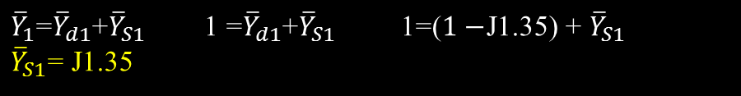
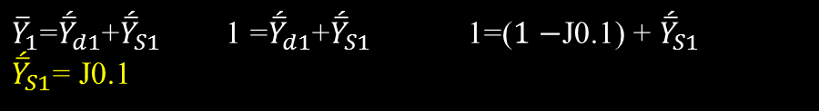

7.2) پا ره خط را ادامه می دهیم تا از اسمیت چارت بیرون برود. به اندازه ساعتگرد حرکت میکنیم و به O وصل می کنیم این پاره خط باید از تقاطع دایره واحد اصلی (منتقل نشده) و دایره SWR نقطه عبور کند. این محل تقاطع را A نام گذاری می کنیم. از روی نقطه A مقدار را می خوانیم و از رابطه زیر را بدست آورده , از آن مقدار را می نویسیم
${\overline{Y}}_{1}$=${\overline{Y}}_{d1}$+${\overline{Y}}_{S1}$ 1=${\overline{Y}}_{d1}$+${\overline{Y}}_{S1}$ 1=($1−$J1.35) + ${\overline{Y}}_{S1}$ ${\overline{Y}}_{S1}$= j1.35
${\overline{L}}_{S2}=$0.362λ
برای بدست آوردن از سمت راست تا بر حسب میشماریم
${\overline{Y}}_{S2}=$-J0.85
N
${\overline{Y}}_{S1}=$-J1.35
M
${\overline{L}}_{S1}=$0.396λ
7.2) دایره SWR مربوط به رارسم می کنیم.برای این کار پاره خط را رسم میکنیم و به شعاع دایره ای از مرکز O رسم می کنیم.
C
$$\acute{A}$$
${\acute{\overline{Y}}}_{S1}=$-J0.1
$$Q$$
7.2) پا ره خط را ادامه می دهیم تا از اسمیت چارت بیرون برود. به اندازه ساعتگرد حرکت میکنیم و به O وصل می کنیم این پاره خط باید از تقاطع دایره واحد اصلی (منتقل نشده) و دایره SWR نقطه
عبور کند. این محل تقاطع را B نام گذاری می کنیم. از روی نقطه B مقدار
را می خوانیم و از رابطه زیر را بدست آورده , از آن مقدار را می نویسیم
${\acute{L}}_{S1}=$0.274λ
$$O$$
$$\acute{B}$$
$$\acute{O}$$
$$B$$
P
A
${\acute{\overline{Y}}}_{S2}=$-J0.5
${\acute{L}}_{S2}=$0.173λ
${\overline{Y}}_{1}$=${\acute{\overline{Y}}}_{d1}$+${\acute{\overline{Y}}}_{S1}$ 1=${\acute{\overline{Y}}}_{d1}$+${\acute{\overline{Y}}}_{S1}$ 1=($1−$J0.1) + ${\acute{\overline{Y}}}_{S1}$ ${\acute{\overline{Y}}}_{S1}$= j0.1
برای بدست آوردن از سمت راست تا بر حسب میشماریم

Slide 10








تمرین چهارم:
بار و خط انتقال مخابراتی با دو استاب اتال کوتاه تطبیق شده است.یکی از استابها روی بار ودیگری به فاصله 1d از بار قرار دارد مطلوب است طول استابهای اتصال کوتاه , .
$$Z_{01}=Z_{02}=Z_{0}=100 Ω$$
LS1
LS2
$${\overline{Y}}_{S1}$$
$${\overline{Y}}_{S2}$$
$${\overline{Y}}_{1}$$
$${\overline{Y}}_{2}$$
$${\overline{Y}}_{d1}$$
$${\overline{Y}}_{d2}={\overline{Y}}_{LOAD}$$
$d_{1}=0.15$ λ

Slide 11

برای حل این مساله موارد زیر را به ترتیب انجام میدهیم:
1) انتقال دایره واحد پادساعتگرد به اندازه :
2) محاسبه و مشخص کردن آن در نقطه p ورسم دایره SWR آن ومشخص کردن نقطه q وقرائت ادمیتانس در نقطه q و نامگذاری به نام${\overline{Y}}_{LOAD }$
C
که تقریبا با عدد بدست آمده از روی SWR برابر است
$$Q$$
$$\acute{O}$$
$$O$$
3) روی دایره SWR مربوط به امپدانس بار نرمالیزه شده به اندازه d2 ساعتگرد حرکت می کنیم چون d2 برابر صفر است پس نقطه C ما منطبق میشود بر روی Q پس داریم:
P
$${\overline{Y}}_{d2}=0.32+J0.11$$
3.1) برای خلوت شدن چارت خطوط اضافه که برای انتقال دایره واحد رسم کردیم پاک میکنیم.

Slide 12


3) با توجه به برابر بودن مقدار حقیقی با روی دایره حقیقی ثابت مربوط به حرکت می کنیم تا دایره واحد اتقال یافته را در نقاط و قطع کند.که البته نقطه بر روی نقطه q منطبق میشود.
4) قرائت از روی و از روی .
${\overline{Y}}_{2}$=0.32+J0.11 , ${\acute{\overline{Y}}}_{2}$=0.32+J1.35
${\acute{L}}_{S2}=$0.392λ
5) بدست آوردن و از روابط زیر:
${\acute{\overline{Y}}}_{S2}=$J1.25
$$\acute{B}$$
${\overline{Y}}_{2}$=${\overline{Y}}_{d2}$+${\overline{Y}}_{S2}$ ${\overline{Y}}_{S2}$=${\overline{Y}}_{2}−{\overline{Y}}_{d2}$=(0.32+J0.11)-(0.32+J0.11) = 0
${\acute{\overline{Y}}}_{2}$=${\overline{Y}}_{d2}$+${\acute{\overline{Y}}}_{S2}$ ${\acute{\overline{Y}}}_{S2}$=${\acute{\overline{Y}}}_{2}−{\overline{Y}}_{d2}$=(0.32+J1.35)-(0.32+J0.11) = j1.24
M
C
$$\acute{A}$$
6) نقاط بدست آمده را در اسمیت چارت مشخص می کنیم و فاصله آنها را از سمت راست اسمیت چارت بصورت ساعتگرد بر حسب بدست می اوریم.
$$Q$$
${\overline{L}}_{S2}=$0.25λ
$$O$$
$${\overline{Y}}_{S2}=0$$
P
که برابر می شود با:
7) حالا برای بدست آوردن و باید مانند تک استاب عمل کنیم ولی در این مرحله بار ما میشود و که برای حل مراحل زیر را به ترتیب انجام می دهیم:
7.1) دایره SWR مربوط به رارسم می کنیم.برای این کار پاره خط را رسم میکنیم و به شعاع دایره ای از مرکز O رسم می کنیم.
که در این مساله همان دایره SWR بارمان میشود.

Slide 13

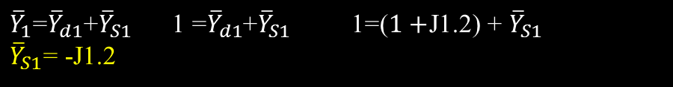
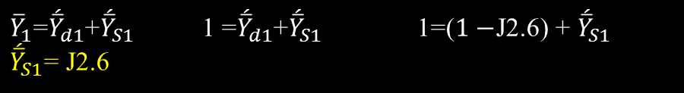



7.2) پا ره خط را ادامه می دهیم تا از اسمیت چارت بیرون برود. به اندازه ساعتگرد حرکت میکنیم و به O وصل می کنیم این پاره خط باید از تقاطع دایره واحد اصلی (منتقل نشده) و دایره SWR نقطه عبور کند. این محل تقاطع را A نام گذاری می کنیم. از روی نقطه A مقدار را می خوانیم و از رابطه زیر را بدست آورده , از آن مقدار را می نویسیم :
${\overline{Y}}_{1}$=${\overline{Y}}_{d1}$+${\overline{Y}}_{S1}$ 1=${\overline{Y}}_{d1}$+${\overline{Y}}_{S1}$ 1=($1+$J1.2) + ${\overline{Y}}_{S1}$ ${\overline{Y}}_{S1}$= -j1.2
${\acute{L}}_{S2}=$0.392λ
برای بدست آوردن از سمت راست تا بر حسب میشماریم
${\acute{\overline{Y}}}_{S2}=$J1.25
$$\acute{B}$$
${\acute{L}}_{S1}=$0.442λ
7.2) دایره SWR مربوط به رارسم می کنیم.برای این کار پاره خط را رسم میکنیم و به شعاع دایره ای از مرکز O رسم می کنیم.
$$A$$
${\acute{\overline{Y}}}_{S1}=$J2.6
M
C
$$\acute{A}$$
$$Q$$
7.2) پا ره خط را ادامه می دهیم تا از اسمیت چارت بیرون برود. به اندازه ساعتگرد حرکت میکنیم و به O وصل می کنیم این پاره خط باید از تقاطع دایره واحد اصلی (منتقل نشده) و دایره SWR نقطه
عبور کند. این محل تقاطع را B نام گذاری می کنیم. از روی نقطه B مقدار
را می خوانیم و از رابطه زیر را بدست آورده , از آن مقدار را می نویسیم :
${\overline{L}}_{S2}=$0.25λ
$$O$$
$${\overline{Y}}_{S2}=0$$
P
$$B$$
${\overline{Y}}_{S1}=$-J1.2
${\overline{L}}_{S1}=$0.011λ
${\overline{Y}}_{1}$=${\acute{\overline{Y}}}_{d1}$+${\acute{\overline{Y}}}_{S1}$ 1=${\acute{\overline{Y}}}_{d1}$+${\acute{\overline{Y}}}_{S1}$ 1=($1−$J2.6) + ${\acute{\overline{Y}}}_{S1}$ ${\acute{\overline{Y}}}_{S1}$= j2.6
برای بدست آوردن از سمت راست تا بر حسب میشماریم

Slide 14









تمرین پنجم:
در یک خط انتقال مخابراتی از روش دو استاب اتصال کوتاه برای تطبیق استفاده شده است . d1 فاصله دو استاب و طول استاب اول داده شده است. مطلوب است محاسبه طول استاب دوم و فاصله بار تا استاب دوم) (d2 .
$$Z_{01}=Z_{02}=Z_{0}=50 (Ω)$$
LS1
LS2
$${\overline{Y}}_{S1}$$
$${\overline{Y}}_{S2}$$
$${\overline{Y}}_{1}$$
$${\overline{Y}}_{2}$$
$${\overline{Y}}_{d1}$$
$${\overline{Y}}_{d2}$$
$d_{1}=0.32$ λ
$$d_{2}=?$$

Slide 15

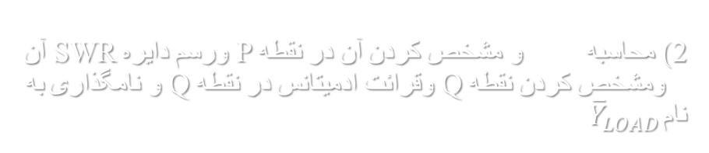
برای حل این مساله موارد زیر را به ترتیب انجام میدهیم:
1) انتقال دایره واحد پادساعتگرد به اندازه :
2) محاسبه و مشخص کردن آن در نقطه p ورسم دایره SWR آن ومشخص کردن نقطه q وقرائت ادمیتانس در نقطه q و نامگذاری به نام${\overline{Y}}_{LOAD }$
N
P
A
که تقریبا با عدد بدست آمده از روی SWR برابر است
$$O$$
3) محاسبه از روی . (از سمت راست چارت ساعتگرد به اندازه حرکت میکنیم)
$$\acute{O}$$
$$\acute{A}$$
Q
4) از روی رابطه زیر را محاسبه می کنیم .
${\overline{Y}}_{1}$=${\overline{Y}}_{d1}$+${\overline{Y}}_{S1}$ 1=${\overline{Y}}_{d1}$+${\overline{Y}}_{S1}$ 1=${\overline{Y}}_{d1}$+ (-j0.47) ${\overline{Y}}_{d1}$= 1+j0.47
$$\acute{N}$$
${\overline{Y}}_{S1}=$-J1.2
5) رسم دایره swr مربوط به وحرکت روی آن به اندازه پادساعتگرد.(ابتدا محل را با a نشان می دهیم سپس به شعاع oa به مرکز o دایره swr را رسم میکنیم .oa را امتداد داده تا دایره بیرونی را در نقطه n قطع کند.از nپادساعتگرد به اندازه حرکت میکنیم وبه نقطه میرسیم.از به o وصل کرده تا دایره swr مربوط به را در نقطه قطع کند مقدار قرائت شده در نقطه برابر است.نقطه روی دایره انتقال یافته است.
${\overline{L}}_{S1}=$0.011λ

Slide 16
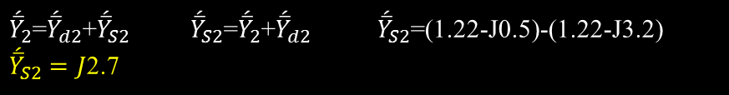
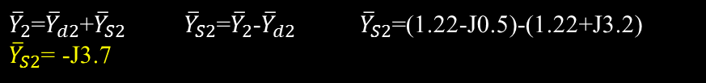
6)حرکت روی دایره حقیقی ثابت تا دایره SWR مربوط به را در نقاط و قطع کند . در نقطه مقدار بدست میآید و در نقطه مقدار بدست میآید. (نقطه روی دایره swr مربوط به است و مقدار حقیقی با مقدار حقیقی برابر است. سپس برای محاسبه باید روی دایره حقیقی حرکت کرده تا دایره swr مربوط به را قطع کند )
8) مقدار و از روی و را بدست می آوریم . ( را امتداد داده تا دایره بیرونی را در نقطه کند فاصله تا پادساعتگرد مقدار را مشخص می کند به همین ترتیب را امتداد داده تا دایره بیرونی را در نقطه قطع کند فاصله تا پادساعتگرد مقدار را مشخص می کند)
N
P
e
9) از رابطه مقدار بدست می آید به همین ترتیب از رابطه
مقدار بدست می آید.
A
$$g$$
$$O$$
$$\acute{O}$$
${\overline{Y}}_{2}$=${\overline{Y}}_{d2}$+${\overline{Y}}_{S2}$ ${\overline{Y}}_{S2}$=${\overline{Y}}_{2}$-${\overline{Y}}_{d2}$ ${\overline{Y}}_{S2}$=(1.22-J0.5)-(1.22+J3.2) ${\overline{Y}}_{S2}$= -j3.7
$$\acute{A}$$
Q
$$\acute{e}$$
$$\acute{g}$$
${\acute{\overline{Y}}}_{2}$=${\acute{\overline{Y}}}_{d2}$+${\acute{\overline{Y}}}_{S2}$ ${\acute{\overline{Y}}}_{S2}$=${\acute{\overline{Y}}}_{2}$+${\acute{\overline{Y}}}_{d2}$ ${\acute{\overline{Y}}}_{S2}$=(1.22-J0.5)-(1.22-J3.2) ${\acute{\overline{Y}}}_{S2}=J$2.7
M
$$\acute{N}$$
${\overline{Y}}_{S1}=$-J1.2
10) حالا و را از روی و بدست می آوریم.( برابر اندازه از سمت چپ چارت بصورت ساعتگرد تا و برابر اندازه از سمت چارت بصورت ساعتگرد تا می باشد ).
${\overline{L}}_{S1}=$0.011λ

